Slide 1
Studium oboru
ARCHIVNICTVÍ na Filozofické fakultě JU
Ústav archivnictví a PVH FF JU
Doc. PhDr. Marie Ryantová, CSc.

Slide 2
Archivnictví
slouží k uchovávání dokladů z minulosti, ať nedávné, nebo velmi vzdálené => archiváři se musí orientovat v historii
někdy bývá chápáno jako obor, který stojí jaksi v „závěsu“ za svou nedílnou souputnicí – historií, ale archiváři:
    jsou zároveň historici
    stejně jako historici nejrůznějšího zaměření
- zkoumají minulost a spojují ji s přítomností,
- současně ale propojují minulost ještě s další časovou dimenzí, s budoucností:
jsou to oni, kdo rozhodují o tom, co bude pro budoucnost z minulosti i
současnosti dochováno

Slide 3
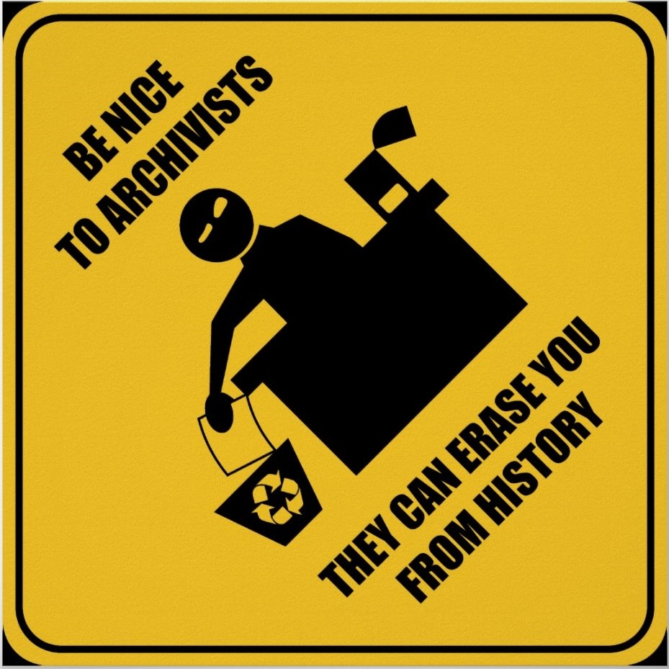

Slide 4
Archivnictví
archiváři = „strážci paměti“ – a současně „tvůrci paměti“
archivnictví = jedno z nejstarších povolání
archiváři = historici, politici, diplomaté, literáti, církevní činitelé, aj.

Slide 5
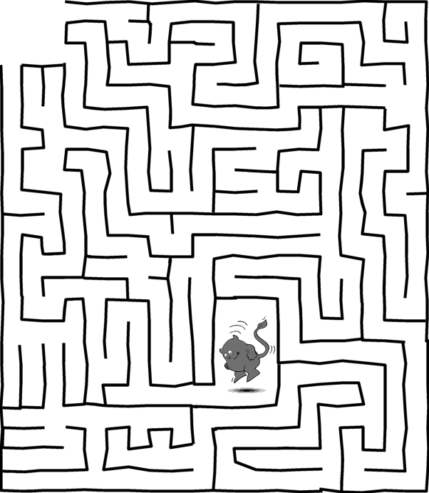

Chcete se orientovat v historii?

Slide 6
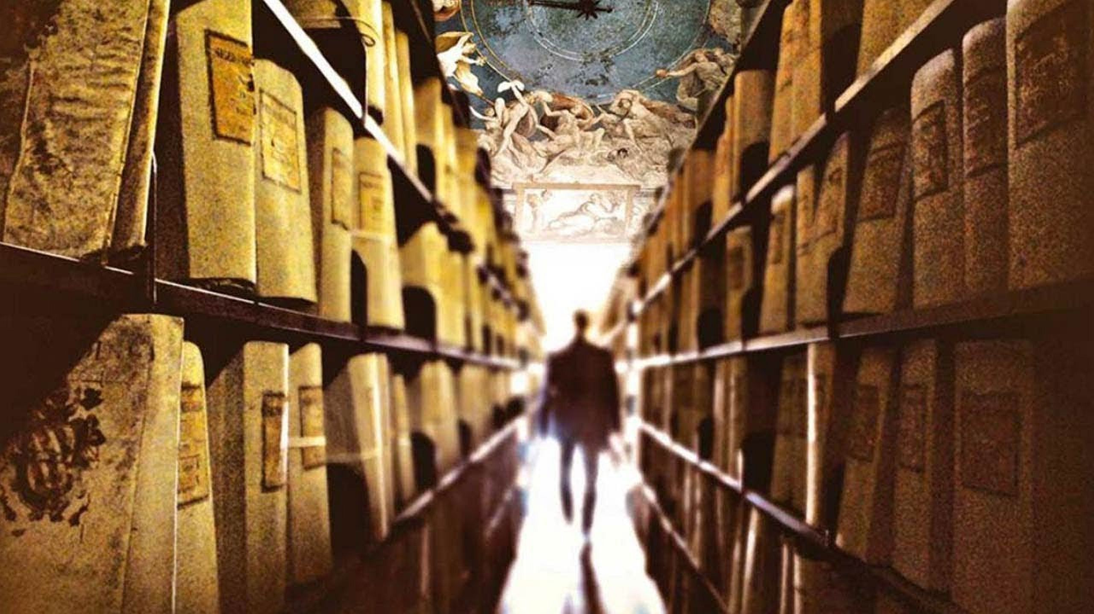
Chcete se orientovat v archivech?

Slide 7
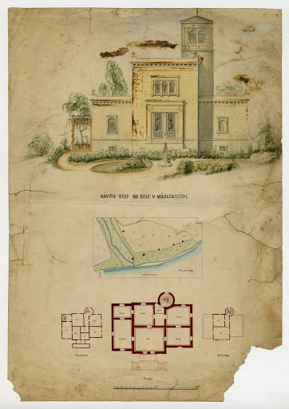
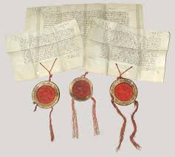

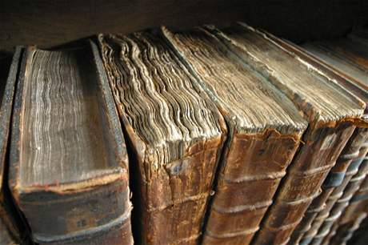
Chcete se orientovat v historických pramenech?

Slide 8
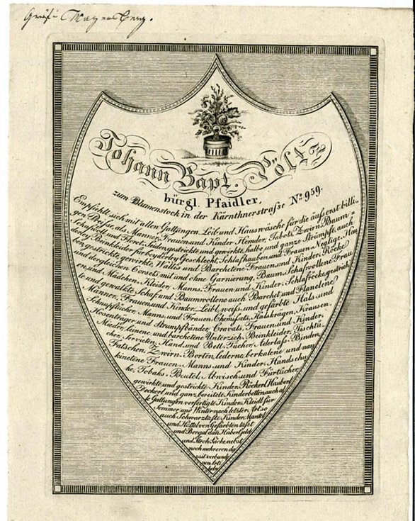
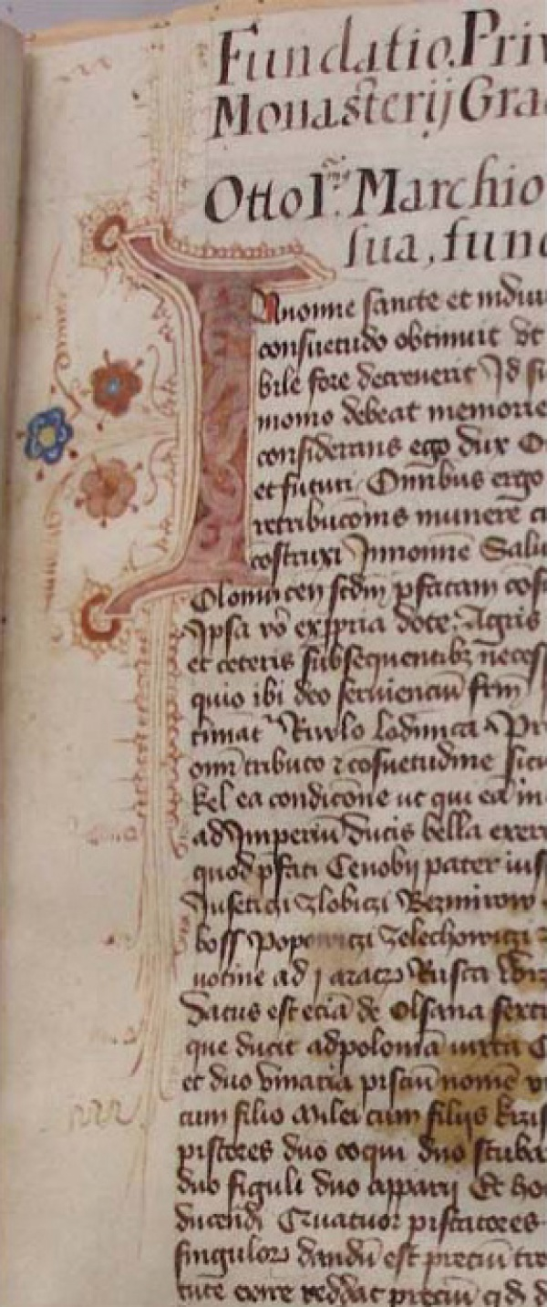
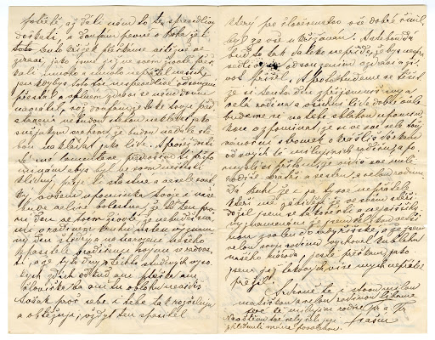
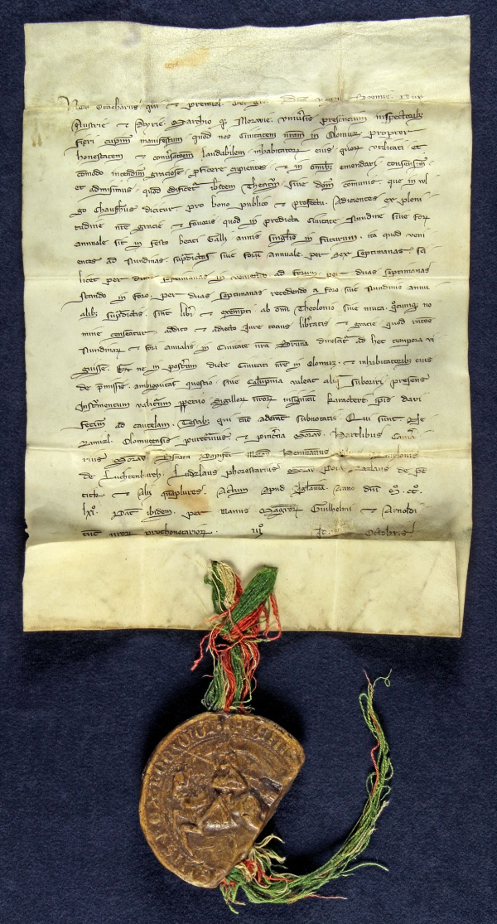
Chcete umět číst staré texty?

Slide 9
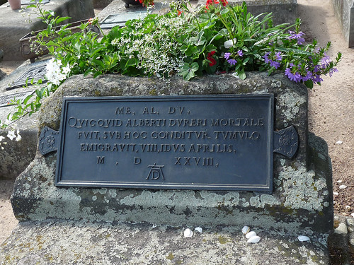
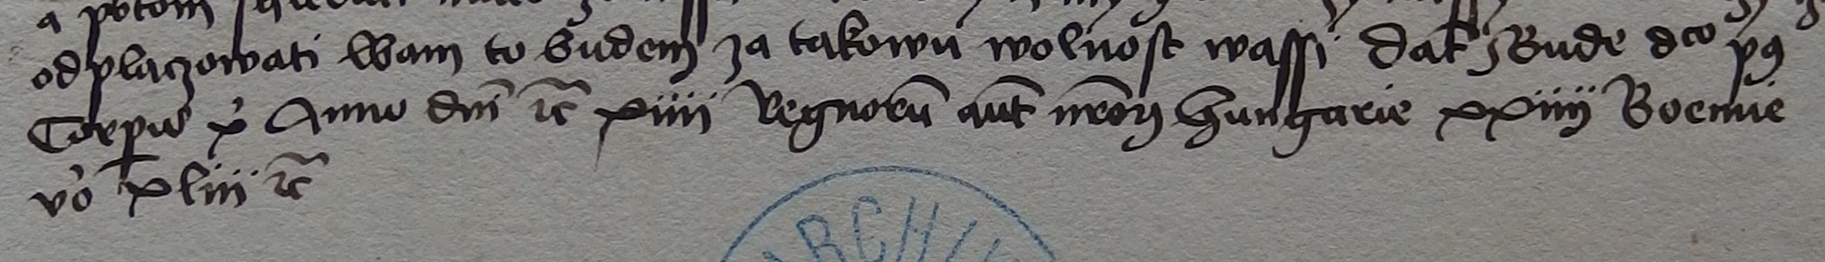
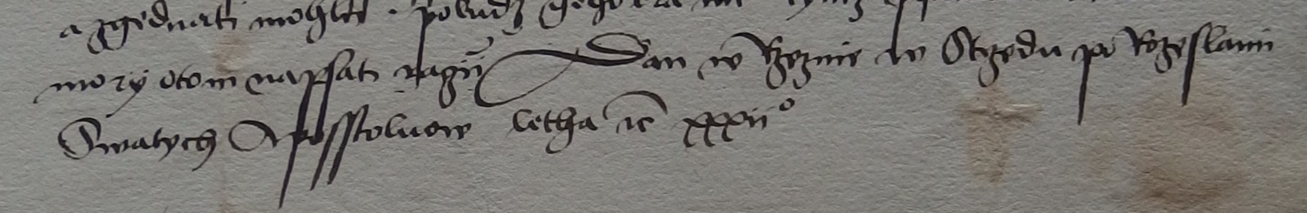
Chcete umět převádět stará data na současný způsob?

Slide 10
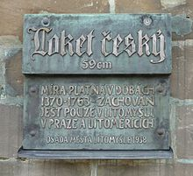
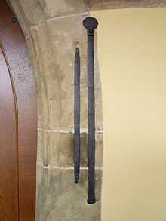
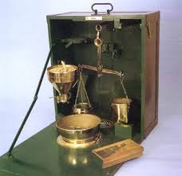
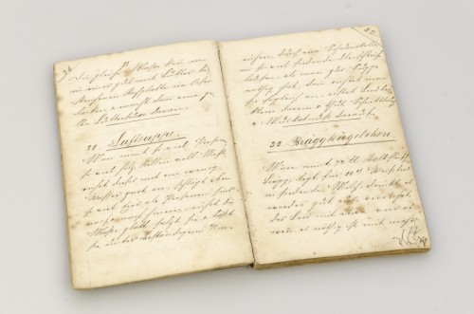
Chcete se vyznat ve starých mírách a vahách?

Slide 11
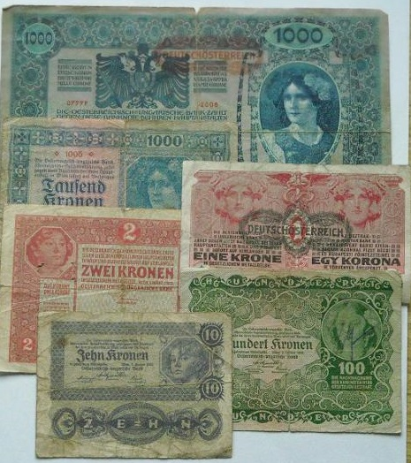
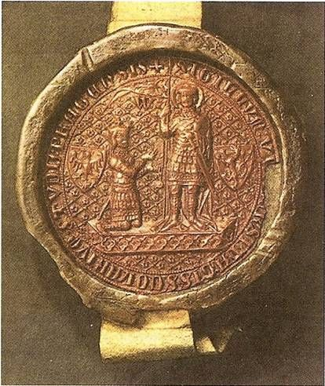

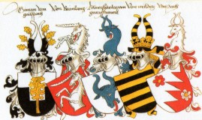
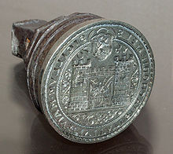
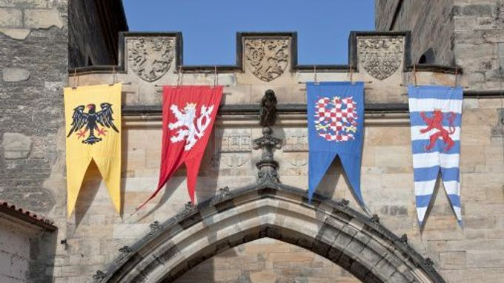
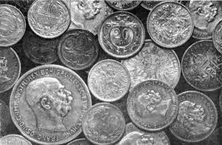
Chcete se vyznat ve starých mincích a platidlech, erbech a pečetích?

Slide 12
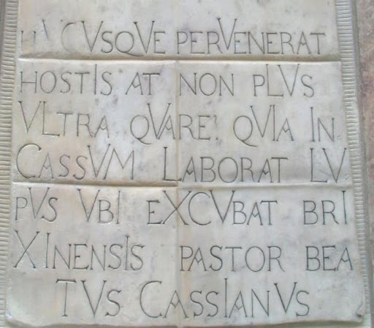
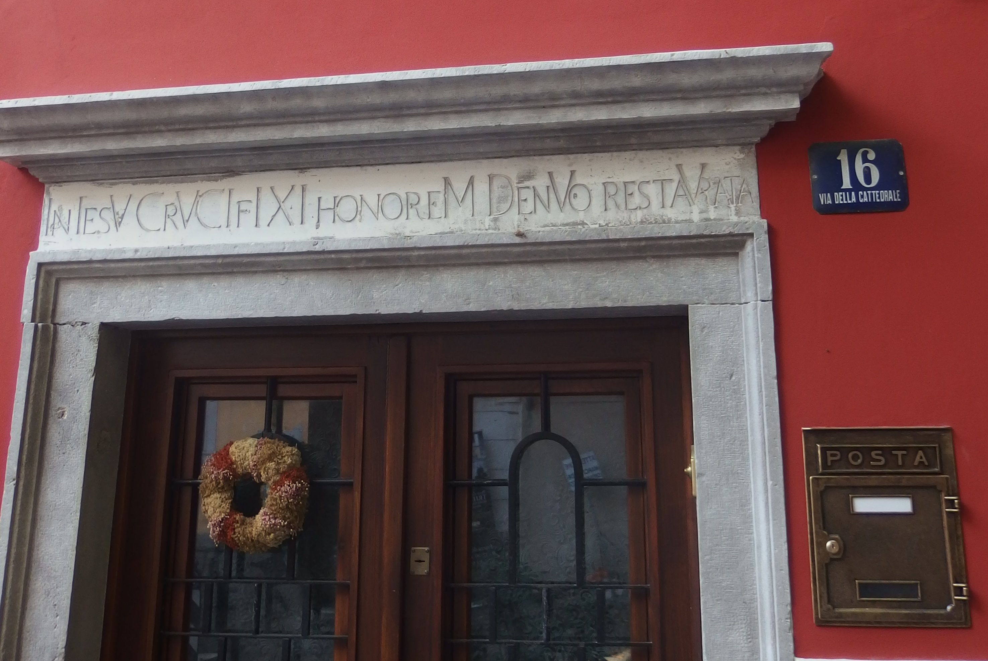
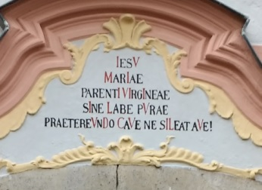
Chcete se vyznat ve starých nápisech?

Slide 13
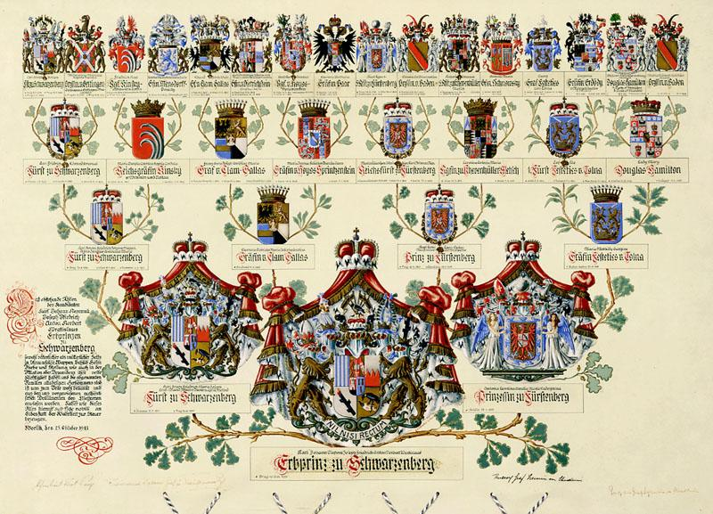
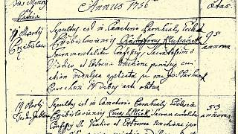
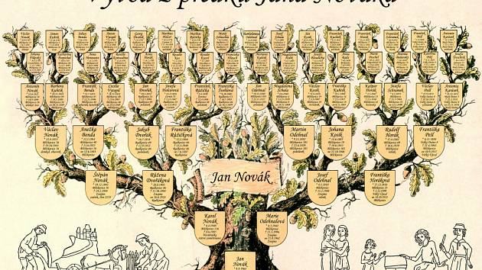
Chcete umět zpracovávat genealogické údaje a vyhotovovat rodokmeny?

Slide 14
Chcete
získat nejlepší předpoklady pro odbornou práci v archivech?
mít naději na přístup k vzácným dokumentům v originále?
se podílet na zpracování nebo i získávání a záchraně zajímavých, dosud neznámých dokumentů?
se podílet na záchraně současných a budoucích dokumentů, existujících v elektronické podobě?
patřit mezi příslušníky jednoho z nejtradičnějších, ale současně moderních povolání?
se stát „strážci i tvůrci historie“?

Slide 15
Pak si vyberte studium archivnictví!
Studium tohoto oboru nabízí nejlepší a nejdůkladnější možnost, jak proniknout do historie – a to díky kombinaci speciálních předmětů:
tzv. pomocných (příp. základních) věd historických (paleografie, diplomatika, chronologie, sfragistika, heraldika, genealogie, kodikologie, epigrafika, numismatika, historická metrologie)
dějin správy
teoretického archivnictví, doplněného odbornými praxemi
jazyků, především němčiny a latiny

Slide 16
Co přinese absolvování tohoto oboru (resp. programu)?
Získání široce pojatých historických znalostí
Osvojení si základů „historického řemesla“
Kromě teoretických znalostí i praktické dovednosti potřebné pro historickou práci a pro práci v archivech či dalších paměťových institucích
Možnost uplatnění v různých typech archivů (včetně soukromých), ale i v muzeích, knihovnách (především těch, které obsahují tzv. historické fondy), v památkové péči, ve státní správě a samosprávě, v genealogii, aj.

Slide 17
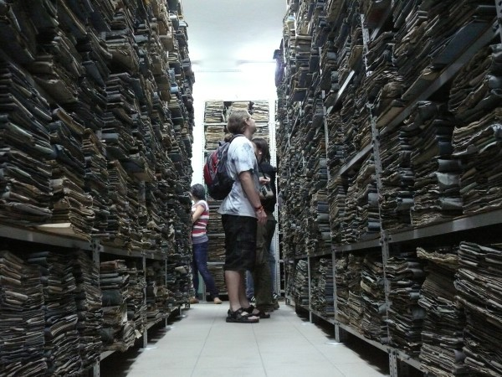
Proč studovat archivnictví na FF JU?
Co nabízíme?
Studium Archivnictví na FF JU probíhá od roku 2003, akreditovány jsou všechny tři stupně studia (Bc., Mgr., Ph.D.) – Ústav archivnictví a PVH FF JU byl třetím v ČR, který tuto možnost přinesl (po tradičních pracovištích na universitách v Praze a Brně)
Výuka teoretického archivnictví probíhá přímo v Státním okresním archivu v Českých Budějovicích a v přímé součinnosti s ním (a také Státním oblastním archivem v Třeboni), tuto výuku zajišťují odborníci z praxe
Na výuce se podílejí i někteří další externí odborníci
Odbornou praxi je možno absolvovat v různých typech archivů
Výuku doplňují odborné exkurze (i do zahraničí)
Studenti mohou být během studia zapojováni do různých projektů a zúčastnit se odborných soutěží

Slide 18
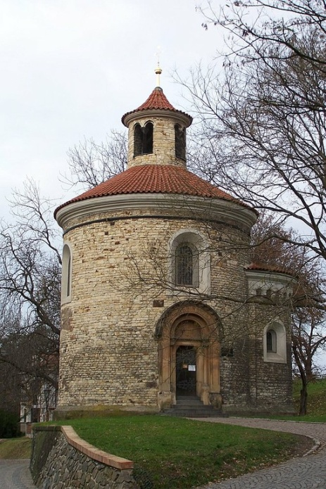
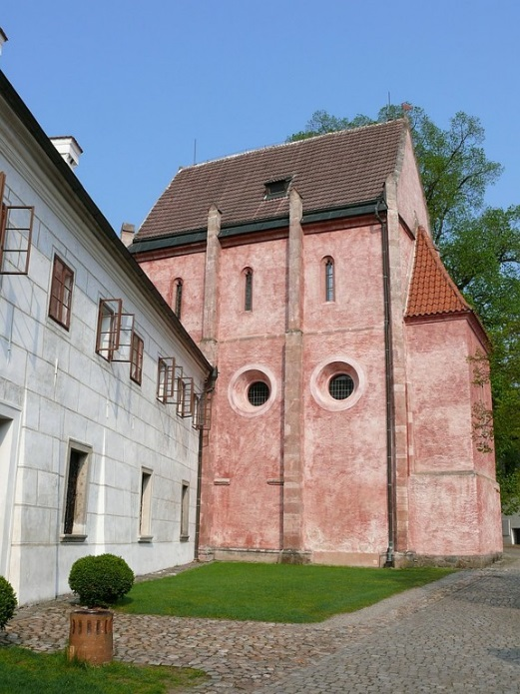
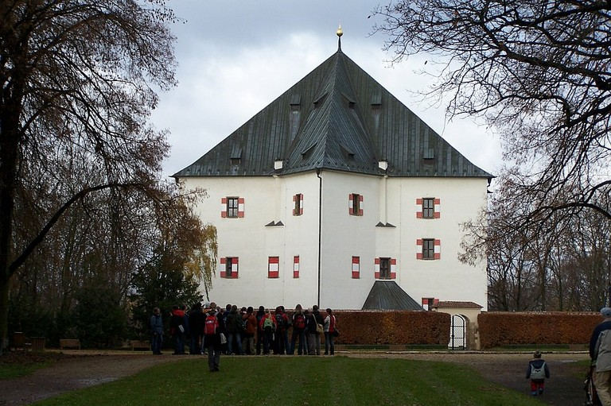
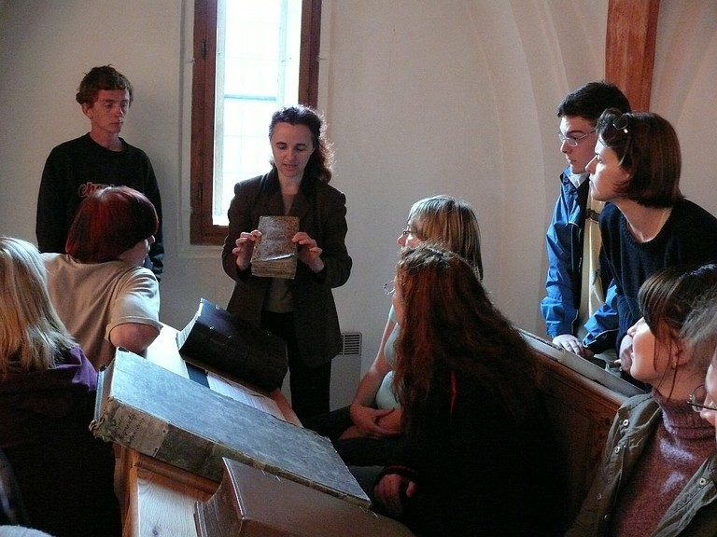
Exkurze
Praha (Národní archiv, další archivy, Strahovská knihovna, ale i různé aktuální výstavy, Bílá hora a Hvězda, Vyšehrad, aj.), Zlatá Koruna

Slide 19
Vícedenní exkurze (i do zahraničí)
2005: Západní Čechy
2006: Horní a Dolní Rakousy
2007: Západní Čechy, Chebsko a zahraniční léna Koruny české
2008: Severní Čechy, Lužice a Sasko
2009: Jižní Morava a Dolní Rakousy
2010: Slovensko a Maďarsko
2011: Severní Morava, slezská knížectví (Těšínsko, Krnovsko), východní Čechy
2012: Východní Čechy, Kladsko, Wroclaw
2013: Štýrsko, Korutany, Kraňsko a Furlánsko (Rakousko, Slovinsko, severní Itálie)
2014: Okolí Lince a Salcburk
2015: Švýcarsko
2019: Drážďany a Pirna

Slide 20
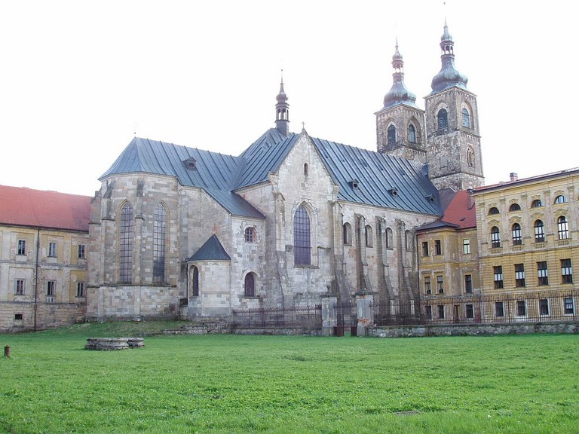
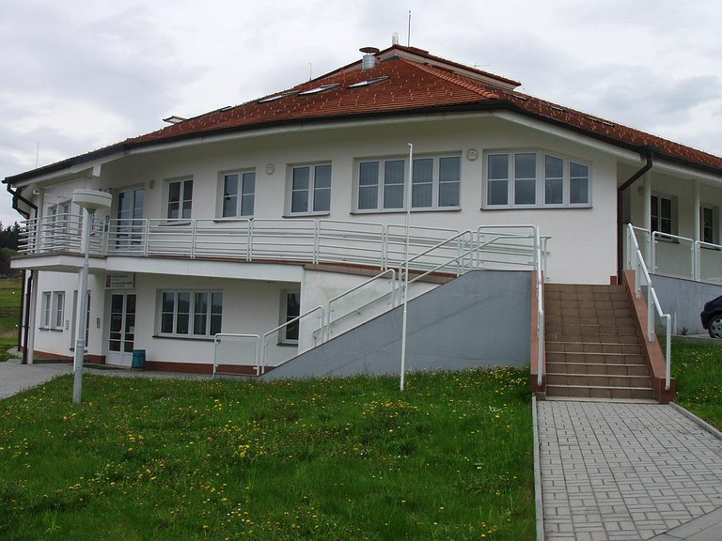
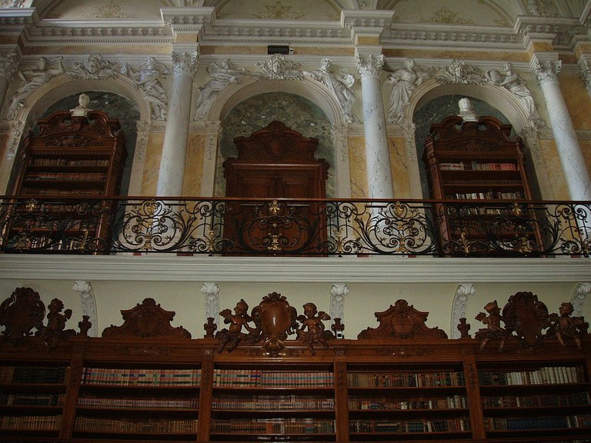
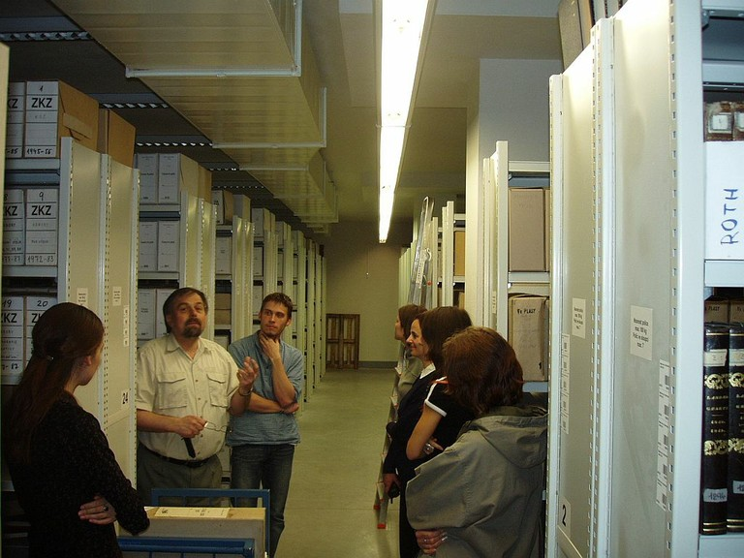

Slide 21
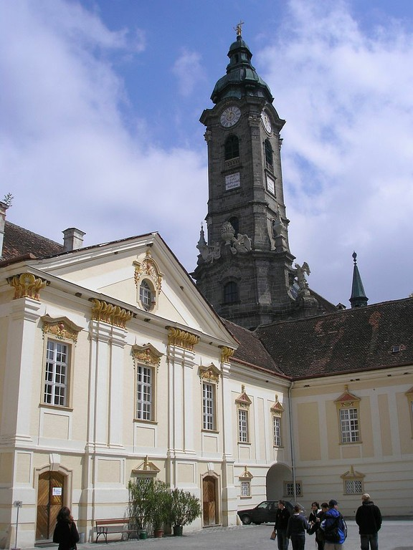
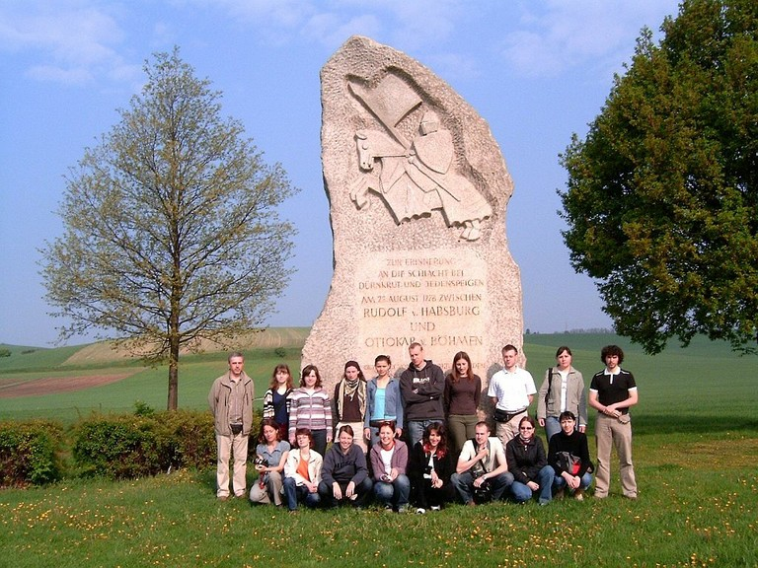

Slide 22
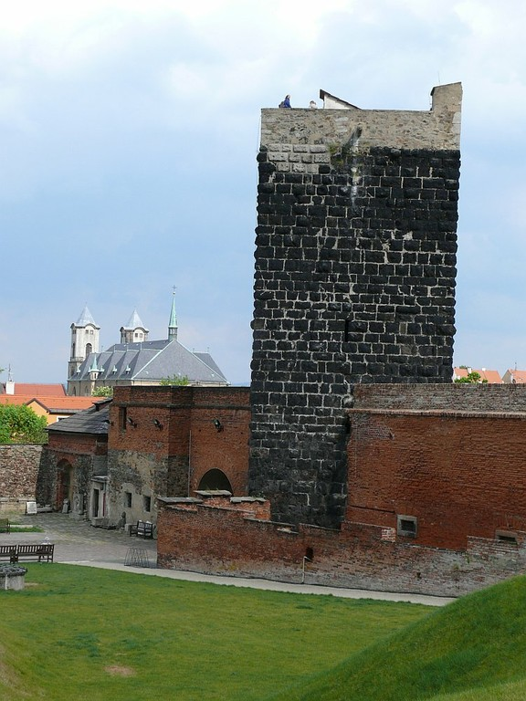
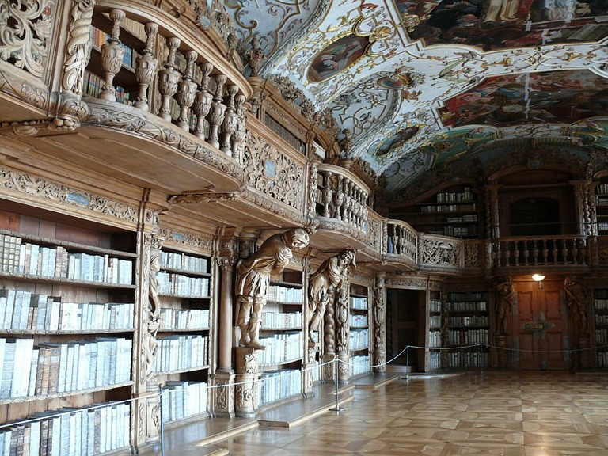

Slide 23
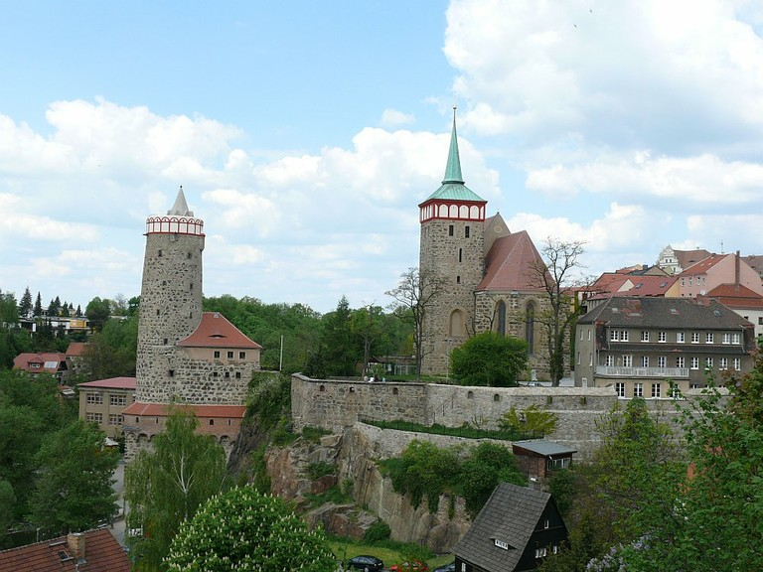
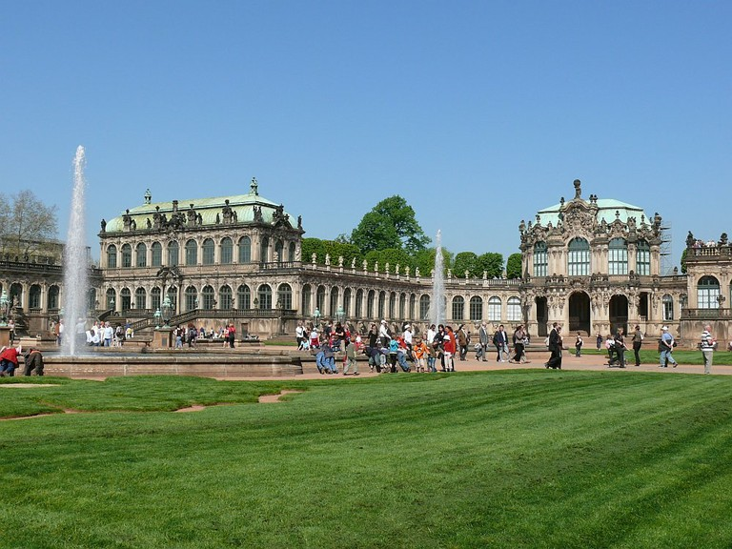
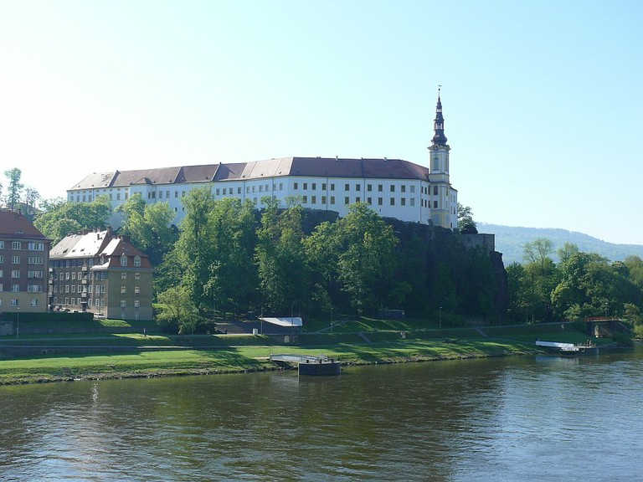
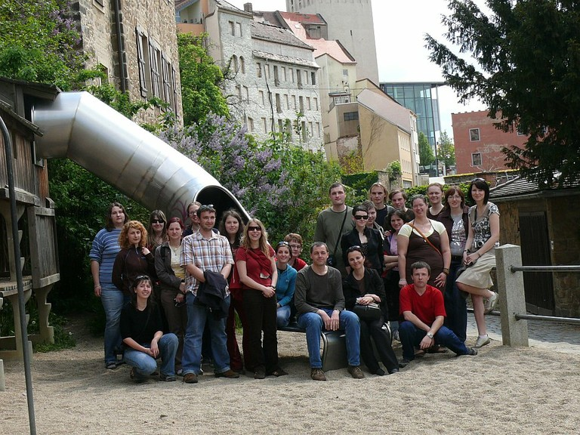

Slide 24
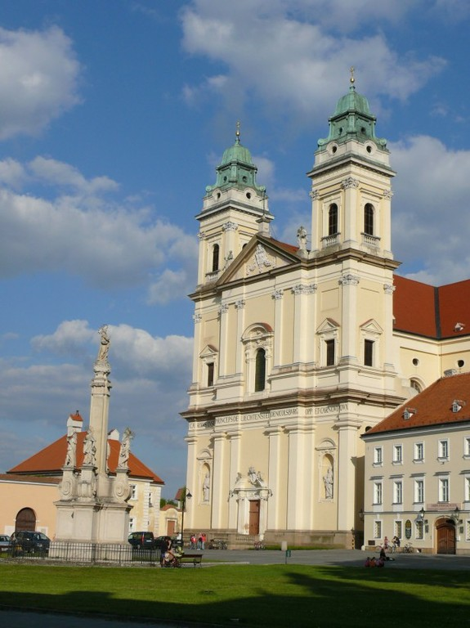
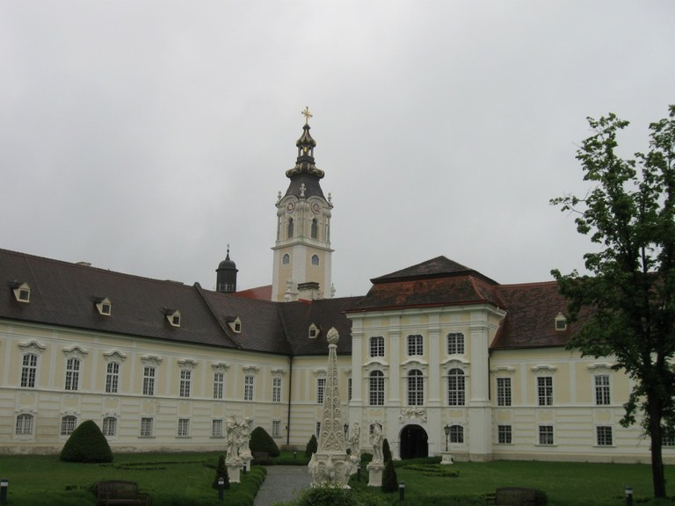
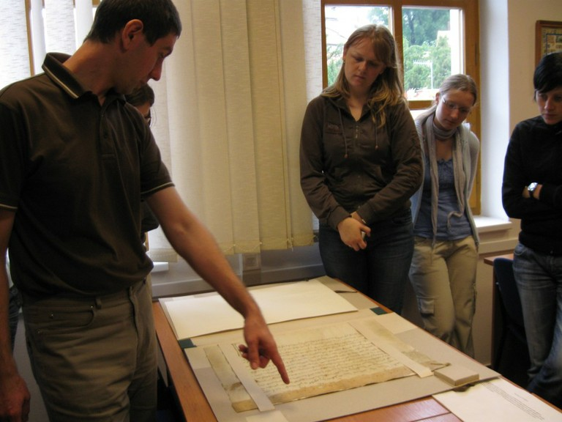
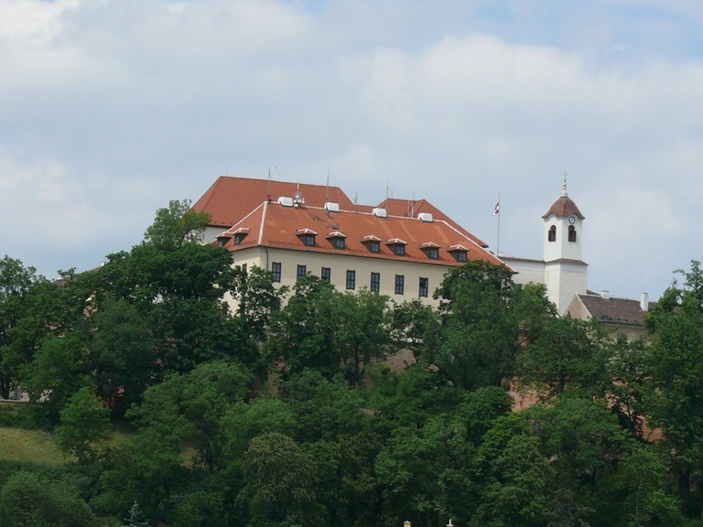

Slide 25





Slide 26





Slide 27




Slide 28




Slide 29








Slide 30









Slide 31








Slide 32
Proč studovat archivnictví na FF JU?
Co nabízíme?
Akreditováno je studium
bakalářské (Bc.) – maximus, maior, minor
navazující magisterské (Mgr.) – maximus, maior, minor;
– volí si i zájemci z jiných univerzit
doktorské (Ph.D.)
Možnost získání i titulu PhDr.

Slide 33
Proč studovat archivnictví na FF JU?
Co nabízíme?
Možnost studia v zahraničí (program Erasmus)
(http://www.ff.jcu.cz/ustavy/uap/pro-studenty/erasmus)
Možnost dalších stipendií v zahraničí (zejména studenti Mgr. a Ph.D. studia)
Možnost účasti v různých soutěžích – např. celostátní studentská konference Historie (http://www.ff.jcu.cz/ustavy/uap/pro-studenty/souteze)
Možnost zapojení do různých projektů (např. Museum Uploaded – Digitální technologie pro přeshraniční spolupráci muzeí)
Možnost publikování bakalářských prací nebo jejich částí
(http://www.ff.jcu.cz/ustavy/uap/personalni-slozeni/doc-phdr-marie-ryantova-csc/bakalarske-prace)

Slide 34
Proč studovat archivnictví na FF JU?
Co nabízíme?
Pracovníci ústavu
disponují bohatými kontakty v rámci oboru, a to jak v ČR, tak v zahraničí
působí v řadě odborných grémií zejména v ČR, ale i v zahraničí (redakční rady; výbory profesních organizací – ČAS, SHČR, ČSVOS; GA ČR; ČNKH; aj.)
mají bohaté zkušenosti s prací (stáže, stipendia, workshopy, výukové pobyty Erasmus) a s bádáním v různých archivech či historických knihovnách, včetně zahraničních (Rakousko, SRN, Polsko, Švédsko, Itálie, Velká Británie…)
vykazují bohatou publikační činnost

Slide 35















Slide 36


Slide 37


Slide 38

Proč studovat archivnictví na FF JU?
Co nabízíme?
Ústav archivnictví a PVH FF JU je členem prestižní mezinárodní organizace ICARUS, sdružující přes 180 archivů a vědeckých institucí z Evropy a Severní Ameriky
Absolventi jsou úspěšní ve výběrových řízeních, působí
v řadě archivů (SOA Třeboň a jemu podřízené Státní okresní archivy, SOA Plzeň a podřízené SOkA, SOA Praha, Archiv hl. města Prahy, Archiv města Plzně, Masarykův ústav a Archiv AV ČR, v. v. i, Archiv Prazdroje, Archiv Českého rozhlasu, aj.),
ale i v muzeích (např. Prachatice, Tábor)
a dalších institucích (Národní památkový ústav, EON, Krajský úřad České Budějovice, Jaderná elektrárna Temelín…)

Slide 39


Slide 40


Slide 41
Studium
Bc. studium: lze studovat jako „maximus“, „maior“ nebo „minor“
- „maximus“ = dříve jednooborové studium
- „maior“: ke studiu Archivnictví lze zvolit v 1. ročníku libovolný další obor jako „minor“, který se studuje ve 2. a 3. ročníku
- „minor“: studium Archivnictví si student vybere v 1. ročníku a studuje ve 2. a 3. ročníku jako další k jinému oboru
http://www.ff.jcu.cz/studium/studijni-plany-ii/studijni-plany-pro-ar-2020-2021/studijni-plany-pro-ar-2020-2021
Mgr. studium: podobně
http://www.ff.jcu.cz/studium/studijni-plany-ii/studijni-plany-pro-ar-2020-2021-nmgr/studijni-plany-pro-ar-2020-2021

Slide 42
Pro koho je studium vhodné?
Ideální (ale ne nezbytná) kombinace je s Historií
Možné jsou i další kombinace (jazyky, dějiny umění)
Vhodný je zájem o historii a znalosti historie
Studium nabízí možnost zaměřit se na nejrůznější témata, ať již bližší historii, nebo otázkám archivní teorie, včetně nejaktuálnějších problémů (např. digitální archivnictví)
Introverti a ti, kteří nepreferují práci s větším množstvím lidí, najdou ideální možnost uplatnění a rozvoje svých schopností – ale studium není nevhodné ani pro jejich opak

Slide 43



Co ještě nevíte?
Obor Archivnictví vystudoval např. i prof. Šmahel, prof. Žemlička, kardinál Vlk, někteří diplomaté a velvyslanci, aj.
Významné absolventy oboru, současné i bývalé pracovníky archivů nebo významné osobnosti současného archivnictví představuje dlouholetý přednáškový cyklus nazvaný „Býti archivářem“ a pořádaný Ústavem archivnictví a PVH FF JU již od roku 2008
Studenti Archivnictví mají možnost se zapojit do studentské sekce České archivní společnosti (a tím navázat kontakty i s kolegy) a získat podporu pro svou odbornou činnost
Archivy v ČR patří mezi nejmodernější na světě (tzv. český archivní zázrak)

Slide 44

Jaké jsou nejčastější omyly spojované s archivnictvím?
Studium Archivnictví je příliš speciální, než abych s ním mohl(a) najít uplatnění.
OMYL! Právě široce pojaté studium umožňuje získat bohaté znalosti, využitelné v mnoha směrech, současně ale umožňuje se již během studia specializovat na konkrétní problémy, aniž by znalost celku utrpěla. Absolvent může najít uplatnění v řadě institucí, ale i jako soukromá osoba (např. genealog).
Nechci studovat Archivnictví, v archivech jsou samé pavučiny, plíseň a myši.
OMYL! Archivní budovy jsou moderní a v archivech musí být pořádek, myš uvidíte leda tu počítačovou (nebo na obrázku) ☺.

Slide 45
Jaké jsou nejčastější omyly spojované s archivnictvím?
Pokud se zajímám o dějiny, stačí mi vystudovat Historii.
OMYL! Studium Historie je rozhodně důležité, ale studium Archivnictví nabídne znalosti dalších disciplín (PVH atd.) a s ním spojené ovládnutí historického řemesla a hlubší ponor do minulosti. V případě zájmu o práci v státním archivu na místě ve státní službě mají absolventi Archivnictví lepší výchozí pozici pro složení tzv. úřednické zkoušky.
Archivnictví je jen rovnání starých papírů, nic zajímavého.
OMYL! Práce v archivu nabízí mnohdy až detektivní pátrání, zahrnuje péči o historické dokumenty i jejich záchranu, jejich zpracování a zpřístupňování (např. i formou edic a výstav) i odpovědnost za jejich uchování pro budoucí generace.

Slide 46

Videoprezentace již skončila, ale ptát se můžete prostřednictvím chatu.
Pro další informace a dotazy:
http://www.ff.jcu.cz/ustavy/uap
ryantova@ff.jcu.cz
Těšíme se na shledanou!

